Slide 1
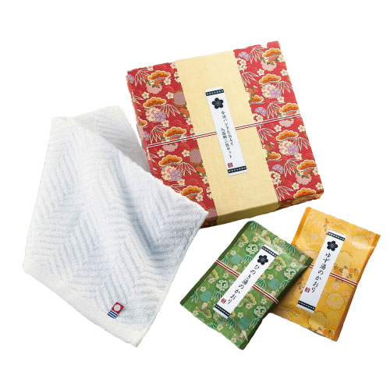
【提案書】
今治 ハンドタオルと入浴料 二包セット
特徴
世界でも人気の高いハイクオリティな今治タオルと、檜とゆずの上品な香りが癒やされる入浴剤をセットしたギフトアイテムです。贈り物として、抽選会などの景品として、是非ご活用ください。
納期
納期スペース
仕様
素 材：今治ハンドたおる/綿
サイズ ：今治ハンドたおる/約34×35cm
重 量： 86g
付属品：今治ハンドたおる×1、入浴料(ひのき湯のかおり・ゆず湯のかおり)各1
包 装：化粧箱入り
生産国：日本製
お見積
お見積りスペース

